Slide 1
o
B
a
e
v
n
!
y
o
g

Slide 2
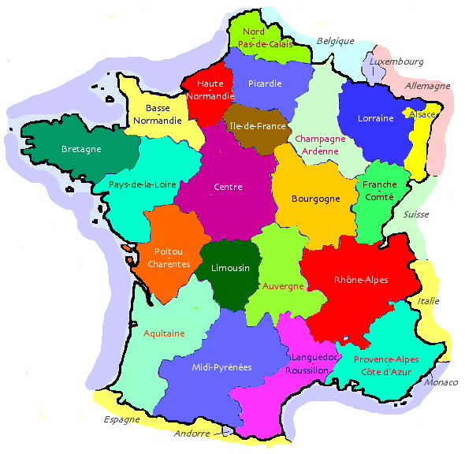
Soyez les bienvenus en France

Slide 3
But:
Enrichir les connaissances sur les curiosités françaises et apprendre d’en parler
Apprendre le lexique
Trouver et apprendre l’information sur le sujet

Slide 4
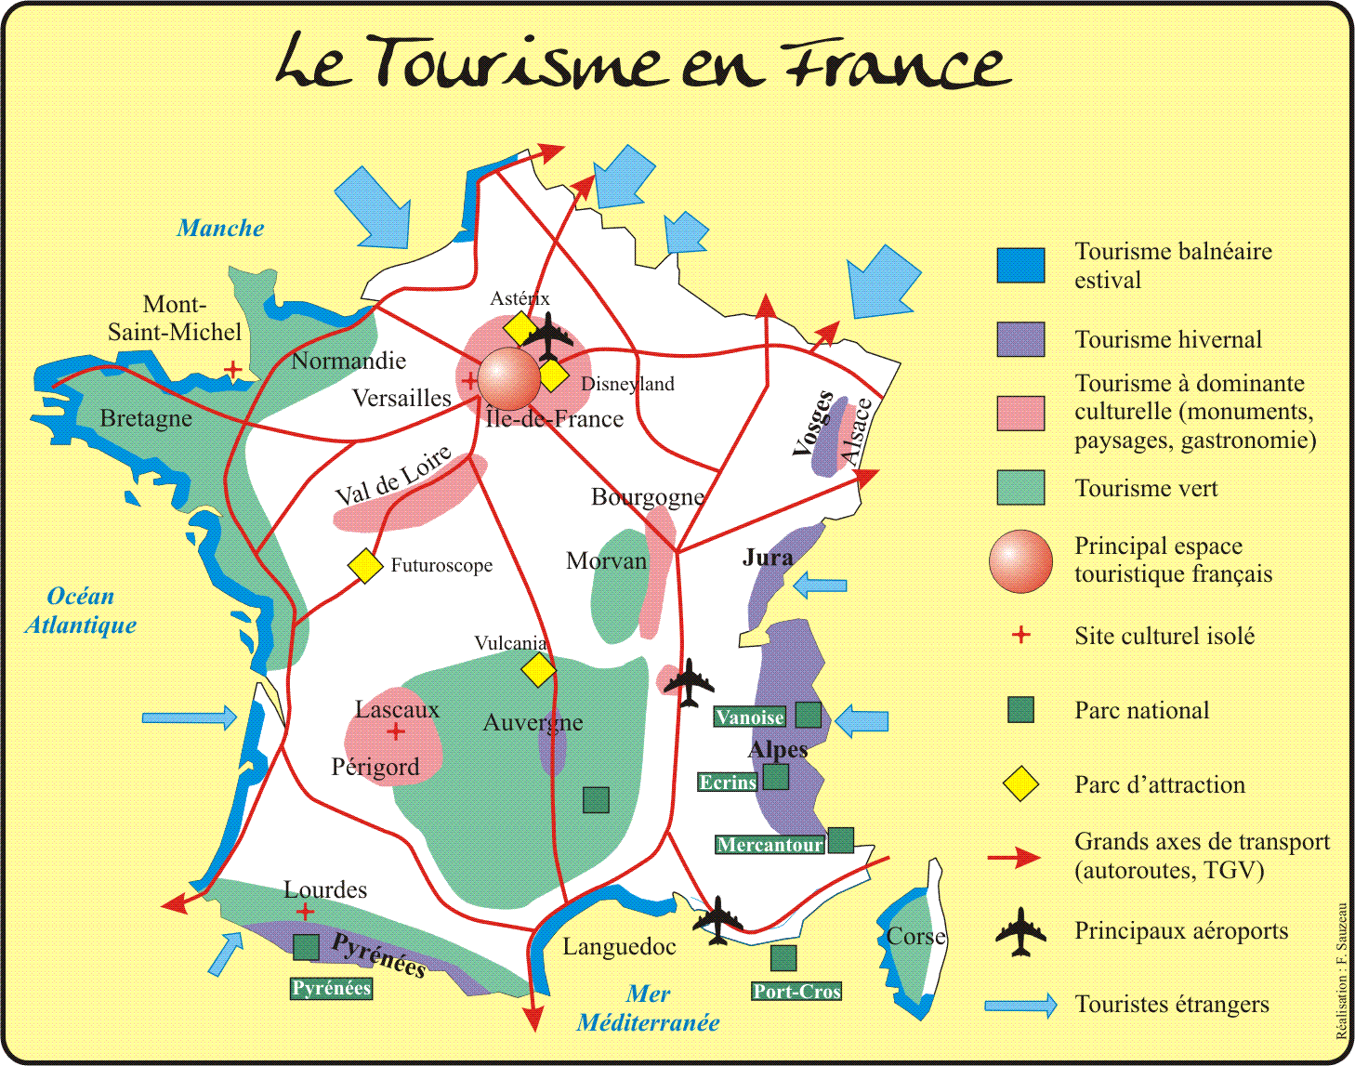

Slide 5
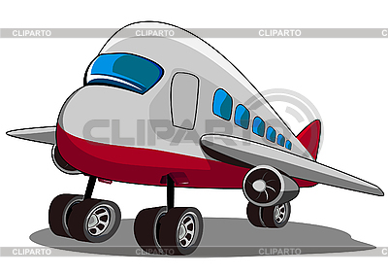
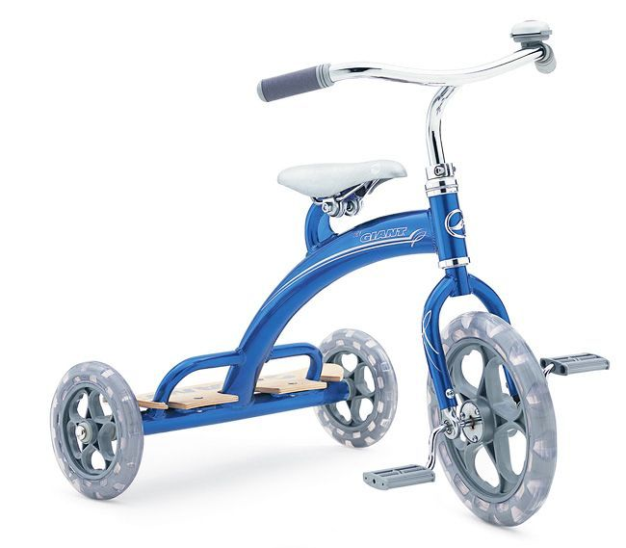
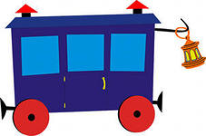
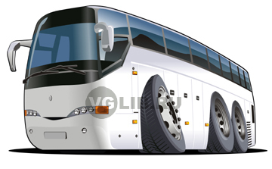
Comment peut-on voyager?

Slide 6
chez la famille
chez les amis
à un hôtel
Où peut-on loger?
dormir dans une auberge
de jeunesse
faire du camping
louer un appartement

Slide 7
Maintenant je sais que…
Je connais que..
J’ai appris que…
J’ai aimé…

Slide 8
Devoir:
lexique,
texte bleu, p. 140
ex. 2, p. 140

